Slide 1
Werkwijze en rollen Omgevingstafel
Voorjaar 2021

Slide 2
De stappen in het Omgevingstafel proces

Slide 3
Wat is de Omgevingstafel?
Alle ruimtelijke en maatschappelijke complexe initiatieven die wenselijk zijn, worden aan de Omgevingstafel besproken en beoordeeld.
Het hoofddoel is samen het initiatief mogelijk te maken binnen de geformuleerde criteria en mitsen.
Alle betrokkenen – adviseurs, initiatiefnemer en belanghebbenden – zitten tegelijkertijd om tafel.
Ieders inbreng wordt gehoord en meegewogen.
De Omgevingstafel bespaart iedereen tijd en geeft meer transparantie.
Het resultaat is een definitief ontwerp van het initiatief, een advies van alle betrokkenen aan tafel en een concept vergunning.

Slide 4
Het Omgevingsteam
De deelnemers van het Omgevingsteam hebben specialistische kennis en vaardigheden. Ze beschikken over nieuwe competenties:
In een korte pitch het standpunt duidelijk te maken.
Samen met de initiatiefnemer en belanghebbende op zoek naar een oplossing
Werken vanuit het “Ja, mits”: van toetsen naar adviseren.
Alle deelnemers aan tafel hebben mandaat vanuit hun eigen expertise.
Er zijn ook nieuwe rollen aanwezig, namelijk de gespreksleider, de beslisser, de observant en de geodata-analist.

Slide 5
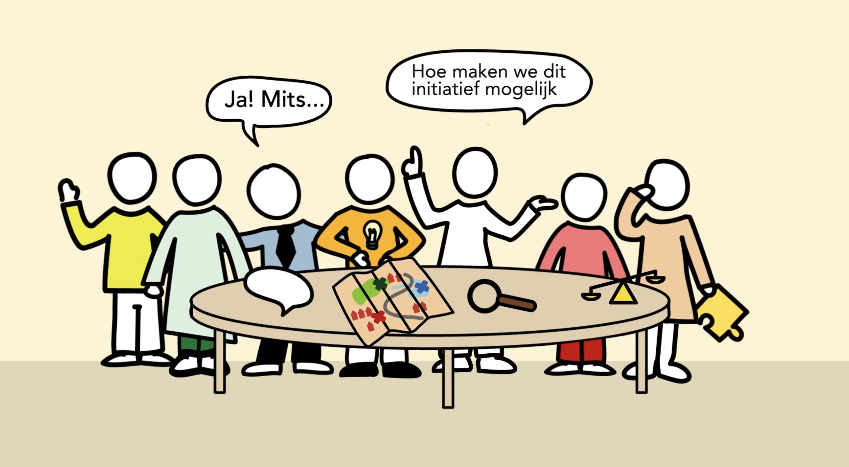
Doelen van de dialoog aan de Omgevingstafel
Samen tegelijkertijd met adviseurs (collega’s), met initiatiefnemer en belanghebbende aan tafel
Het integraal kijken naar een vraag van een initiatiefnemer
Een dialoog met de initiatiefnemer en belanghebbende
Een nieuwe manier van interactie met de initiatiefnemer en belanghebbende: samen op zoek naar een oplossing.
Ja, mits. Hoe ga je van toetsen naar adviseren?

Slide 6
Online samenwerken aan de Omgevingstafel
Onze spelregels:
De gespreksleider houdt overzicht en heeft de regie
Zet je geluid op mute als je niet spreekt
We spreken allemaal één voor één, dus niet door elkaar
Geef het mondeling aan als je even uit het gesprek wil stop zetten
We stoppen halverwege om de werkwijze te evalueren

Slide 7
De agenda
Introductie
Welkom. Wie zitten er aan tafel? Wat is de agenda en de opzet van het gesprek?
Het initiatief
Wat was de uitkomst van de Intaketafel?
Initiatiefnemer: toelichting op het plan (2 minuten)
Belanghebbende: reactie op het plan (2 minuten)
Doornemen thema’s
De Essentie: korte samenvatting per adviseur in 20 seconden. Wat is je reactie?
De Verdieping: elke thema wordt doorgenomen (werkwijze zie volgende pagina)

Slide 8
De agenda
Afsluiting: Samenvatting door beslisser
De beslisser vat de hoofdlijn samen van wat besproken is
De beslisser bespreekt de timing voor de volgende stap
Evaluatie
De observator nodigt deelnemers en daarna toehoorders uit hun evaluatie te geven
De observator blikt zelf terug op het gesprek
De gespreksleider sluit af en bedankt iedereen

Slide 9
De verdieping: dialoog over de thema’s
De Verdieping: per thema doorlopen we steeds de volgende vier stappen. De volgorde van de thema’s worden door de gespreksleider en de casemanager van tevoren bepaalt:
1. Advies Overheid
De adviseur geeft advies (1 minuut)
De initiatiefnemer schetst de oplossing (1 minuut)
Korte dialoog tussen initiatiefnemer en adviseur (1 minuut)
De oplossing is in beeld

Slide 10
De verdieping: dialoog over de thema’s
2. Reactie belanghebbenden
Reactie belanghebbende (1 minuut)
Korte dialoog tussen initiatiefnemer en belanghebbenden (1 minuut)
De oplossing is in beeld
3. Integraal kijken
Vragen en suggesties van de andere adviseurs (1 minuut)
4. De beslisser
Samenvatting van het besluit door beslisser
Indien nodig doorhakken van knopen

Slide 11
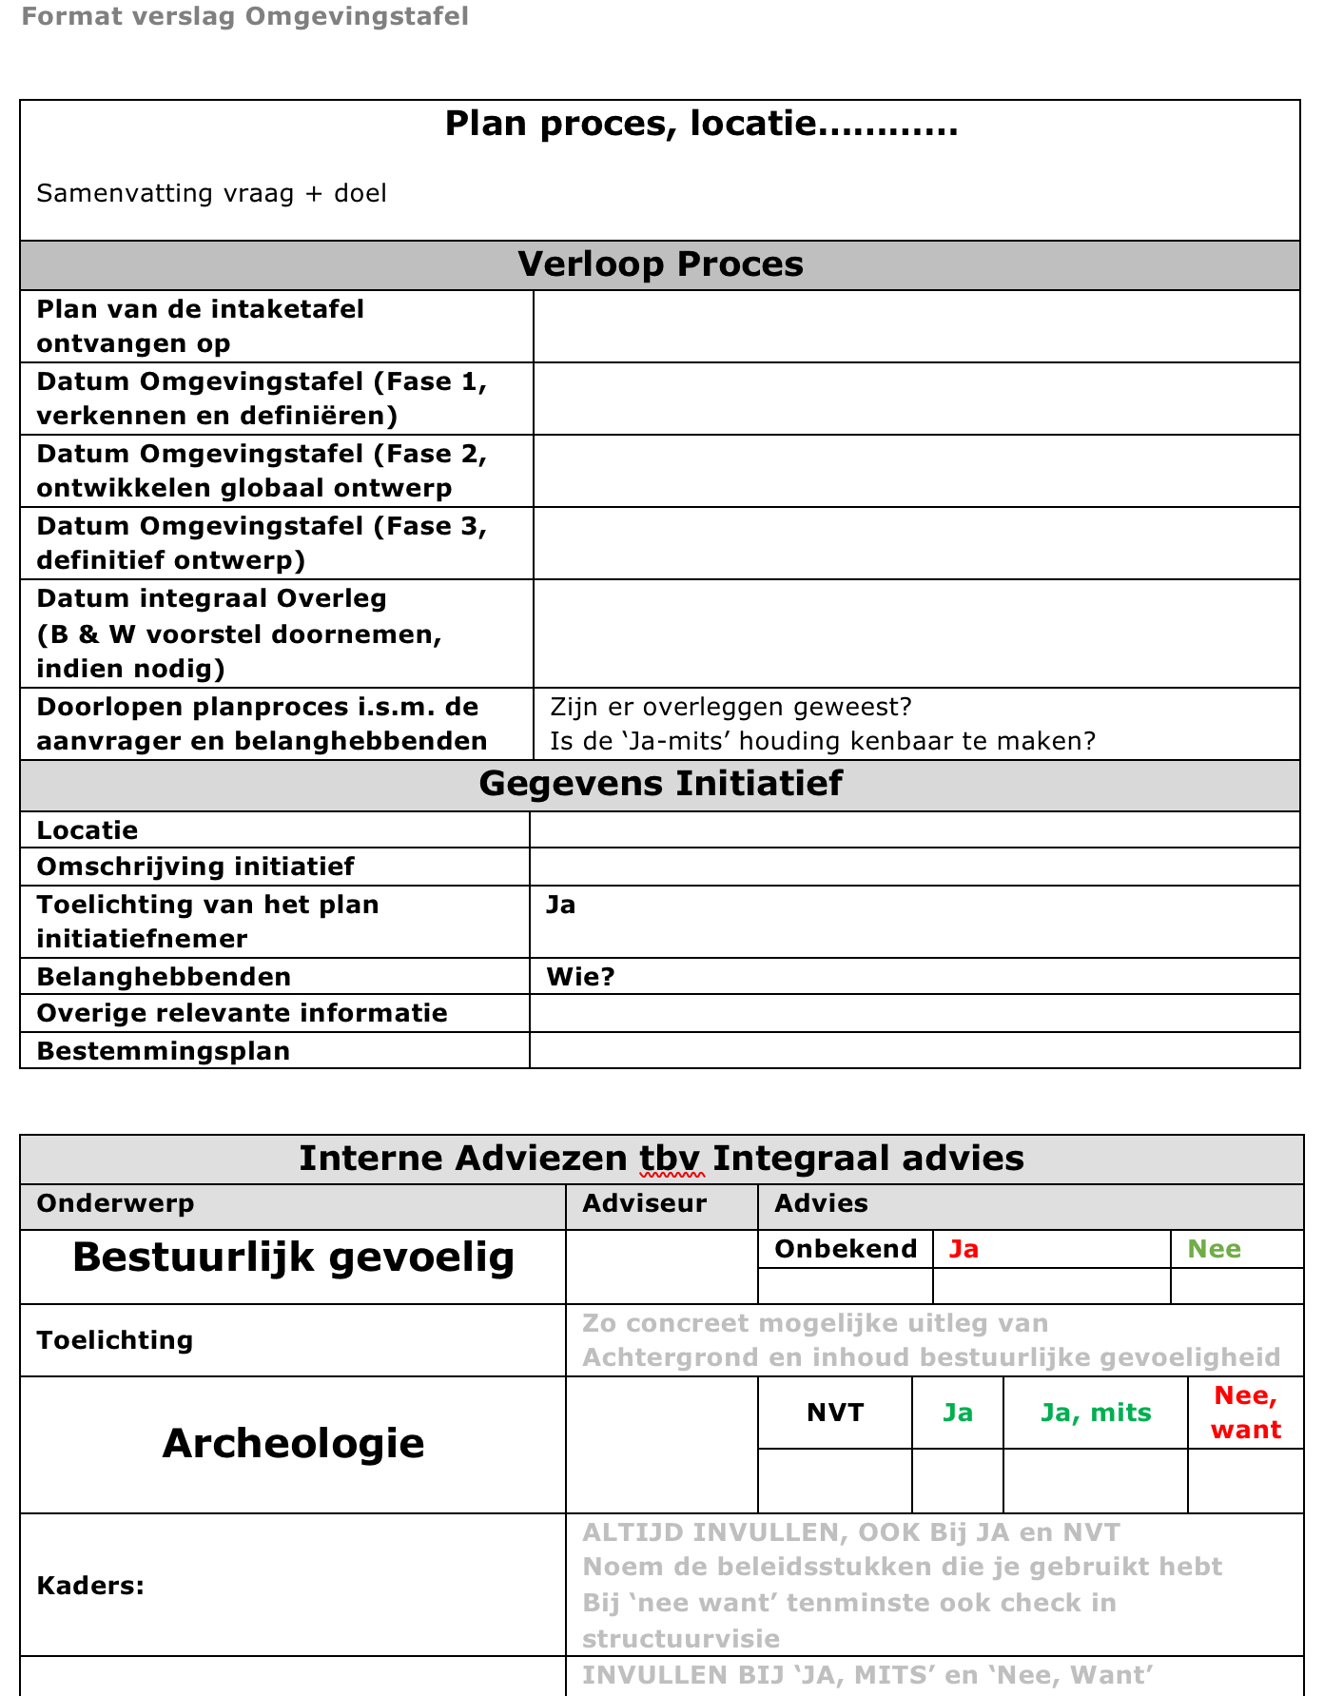
Vastleggen uitkomsten
Alle adviseurs krijgen van te voren het formulier waarop ze hun advies alvast invullen
Tijdens de bespreking legt de casemanager of de secretaris alle uitkomsten vast

Slide 12
Toelichting op de rollen
Initiatiefnemer en adviseur (architect)
Verwoordt het initiatief
Verwoordt de voordelen voor de gemeente
Onderhandelt met de gemeente
Vraagt om duidelijke taal, helderheid over proces en procedure
Draagt oplossingen aan
De belanghebbenden
Verwoordt zijn/haar standpunt m.b.t. het plan
Onderhandelt over zijn/haar belangen
Geeft aan wanneer hij/zij tevreden is
Vraag aan initiatiefnemer en gemeente om concrete toezeggingen

Slide 13
Toelichting op de rollen
De adviseurs
Adviseren op basis van hun expertise (inhoud) en houden ook het proces en relatie goed in de gaten
Houding is: hoe kunnen we dit plan mogelijk maken
Denken mee en geven ook de oplossingen aan
De casemanager
Legt alle afspraken vast
Vraagt om toelichting als iets onhelder is
Maakt afspraken over de planning
Vastleggen kan ook door secretarisrol worden gedaan

Slide 14
Toelichting op de rollen
De gespreksleider
Heeft geen inhoudelijke, maar faciliterende rol
Brengt de aanwezigen in positie om te vertellen wat hun mening en belang is
Stelt vragen zodat duidelijk wordt wat precies bedoeld wordt
Bevordert de dialoog en zoekt naar verbinding en een zinvol gesprek
Zorgt dat de sfeer positief en open is
Stelt zich op als gastheer/gastvrouw en zorgt ervoor dat iedereen zich continu op zijn gemakt voelt en gehoord wordt
Probeert de initiatiefnemer zeer goed tot dienst recht te laten komen. Zorgt dat alles duidelijk is en concreet gemaakt met voorbeelden
Is alert op jargon
Probeert non-verbale signalen op te pakken
Voorkomt dat de aanwezigen in de verdediging gaan, maar draagt zorg voor de ‘ja, mits’-houding

Slide 15
Toelichting op de rollen
De beslisser
Aan het einde van elke discussie over een thema neemt de beslisser een integrale beslissing op basis van de input van alle deelnemers aan tafel;
De aanwezige initiatiefnemer weet direct waar hij/zij aan toe is en begrijpt de beslissing en vervolgstappen.
Tijdens de discussie neemt de beslisser niet deel, hooguit kan de beslisser een verhelderende vraag stellen aan een van de deelnemers als er zaken onderbelicht zijn gebleven voor een juiste beslissing.
Op basis van de beslissing hebben deelnemers het gevoel gehoord te zijn. De initiatiefnemer weet direct waar hij/zij aan toe is en begrijpt het gezamenlijke besluit.
Einde van de bijeenkomst
De beslisser sluit de bijeenkomst af met een samenvatting op hoofdlijnen. En geeft aan hoe de uitkomsten van de bijeenkomst worden vastgelegd en gedeeld.
De beslisser bespreekt de timing voor de volgende stap en volgende Omgevingstafel

Slide 16
Toelichting op de rollen
De observator
Observeert de deelnemers
Kijkt naar inhoud, proces en relatie
Kijkt naar taal gebruik (te begrijpen voor initiatiefnemer)
Blikt 60 minuten terug en geeft aan wat goed ging en wat beter kan
Verwoord zijn/haar observatie zodanig dat de deelnemers het een volgende keer nog beter doen
De geo-data analist
Opent aan het begin de systemen waar het initiatief, plaats en andere relevante informatie beschikbaar is
Zoekt tijdens de sessie noodzakelijke informatie

